Slide 1
离散数学 ----集合论与图论 计算机科学与技术学院

Slide 2
授课老师简介
裴文杰 副教授
Email: wenjiecoder@outlook.com 办公室：信息楼L1520
教育经历
Ph.D.: Delft University of Technology
Masters: Eindhoven University of Technology
浙江大学
Bachelor: 上海交通大学
工作经历
2020.01 – present: 哈尔滨工业大学（深圳）
2018.07 – 2019.12: 腾讯优图X-Lab高级研究员
2016.06 – 2016.12: CMU，Visiting scholar
研究方向
计算机视觉、机器学习

Slide 3

通知信息
课前更新PPT，上传到QQ群 。
作业占总成绩 30%，每周一上课前提交上周布置的全部作业，电子版形式发往助教邮箱: hitsz2022tl@163.com
邮件名和文件名格式：第几次_姓名_班级_学号
第三周周一发放上次批改好的作业。
若有问题，发放作业成绩时找助教沟通。
QQ群：655109374

Slide 4
数学与工学
数学是工学的基础和工具，不同的工学需要不同的数学支持
机械零部件、汽车、飞机等制造业需要几何学、拓扑流行学等
力学、控制学、自动化等需要了解常微分方程、偏微分方程等
信息通信领域需要调和分析、傅立叶分析对信号进行时频分析等
计算机的发展大大提升了近代各个学科的发展速度，源于它对各类数学问题的求解的强大计算分析能力。而它能解决的只是离散问题。
培养严谨敏捷的数学思维：
Thinking mathematically!

Slide 5
离散数学
离散数学是研究各种各样的离散量的结构及离散量之间的关系的一门学科，是计算机科学和其它相关学科中基础理论的核心课程。
数理逻辑
离散数学
集合的基本概念、运算及证明
集合论
二元关系和函数
图的基本概念
欧拉图与哈密尔顿图
图论
树、平面图
支配集、覆盖集、独立集、匹配 与着色
近世代数（代数系统）
Notes:
离散量是指分散开来的、不存在中间值的量，与连续量相对。

Slide 6
学习离散数学的目的
掌握离散数学知识，为后续课程的学习打下坚实的理论基础；
通过对这门课程的学习，掌握证明问题的方法，培养抽象思维的能力、慎密概括的能力和严密逻辑推理的能力。

Slide 7
教材和参考书
教材：
《离散数学》（第2版），屈婉玲、耿素云、张立昂，高等教育出版社，2015
参考书：
《离散数学导论》，王义和，哈尔滨工业大学出版社，2007

Slide 8
集合论部分
一、本部分的主要内容
集合代数----集合的概念、基本运算及证明
关系----二元关系的表示、运算、性质、特殊的关系
函数----函数的定义、性质、运算
集合的基数----集合的等势、集合的基数
二、本部分的基本要求
掌握集合及其先关的基本概念
熟练掌握集合以及关系、函数的基本运算
了解和使用基本的证明方法

Slide 9
第6章 集合代数
主要内容
集合的基本概念----属于、包含、空集、幂集、文氏图等
集合的基本运算----并、交、相对补、绝对补、对称差、广义运算等
集合的计数----包含排斥原理
集合恒等式----集合运算的算律、恒等式的证明方法
与后续章节的关系----是基础、是典型的布尔代数系统

Slide 10
6.1 集合的基本概念
集合的概念、表示及性质
集合与元素、集合与集合之间的关系
空集
全集
幂集

Slide 11
集合概念
集合 不给出精确的数学定义？
理解：一些离散个体组成的全体
组成集合的个体称为它的元素或成员
例1
1）中国所有的真皮沙发
2）所有的海鸥
3）在-1和1之间的所有有理数
4）全体亚洲人
5）所有欧洲人和松木椅子
6）天安门广场所有的路灯和树
7）所有C语言中的标识符

Slide 12
集合的三大特征
1、确定性－能够明确加以“区分的”对象；
2、互异性－集合中的元素都是不同的，凡是相同的元素，均视为同一个元素；
{1,1,2}与{1,2}是同一个集合。
3、无序性－集合中的元素是没有顺序的。
{2,1}与{1,2}是同一个集合。
Notes:
不研究多重集合。

Slide 13
常用集合
N
Z
Q
R
C
自然数集合
整数集合
实数集合
复数集合
0, 1, 2, …
有理数集合
…, -2, -1, 0, 1, 2, …
p/q,p,q是整数，且q≠0

Slide 14
集合的表示方法
集合是由它包含的元素完全确定的，为了表示一个集合，通常有：
枚举法（显式法）
叙述法（隐式法）
归纳法
递归指定
文氏图

Slide 15
集合的表示---枚举法（显式法）
--列出集合中全部元素或部分元素的方法叫枚举法
适用场景：
一个集合仅含有限个元素
一个集合的元素之间有明显关系
例2：
（1）A＝{a，b，c，d}
（2）B = {0, 1, 4, 9, 16, …, n², …}
Notes:
1 元素之间用逗号分隔，用花括号括起来
2.当元素的一般形式很明显时可用省略号

Slide 16
枚举法的优缺点
是一种显式表示法
优点：具有透明性，一目了然
缺点：在表示具有某种特性的集合或集合中元素过多时受到了一定的局限，而且，从计算机的角度看，显式法是一种“静态”表示法，如果一下子将这么多的“数据”输入到计算机中去，那将占据大量的“内存”。

Slide 17
集合的表示 ---叙述法（隐式法）
通过刻画集合中元素所具备的某种特性来表示集合的方法称为叙述法（隐式法）
一般表示方法：P＝{x|P(x)}
适用场景：
一个集合含有很多或无穷多个元素；
一个集合的元素之间有容易刻画的共同特征
其突出优点是原则上不要求列出集合中全部元素，而只要给出该集合中元素的特性。
X所具有的性质p
代表元
Notes:
要列出哈工大所有学生，用枚举法并不合适，而且也没有这个必要。

Slide 18
例3：
（1）A = {x|x是“discrete mathematics”中的所有字母}；
（2）Z = {x|x是一个整数}；
（3）S = {x|x是整数，并且x²＋1 = 0}；
（4）Q⁺ = {x|x是一个正有理数}。

Slide 19
集合的表示---归纳法
归纳法是通过归纳定义集合，主要由三部分组成：
第一部分：基础。指出某些最基本的元素属于某集合；
第二部分：归纳。指出由基本元素造出新元素的方法；
第三部分：极小性。指出该集合的界限。
注意：第一部分和第二部分指出一个集合至少包括的元素，第三部分指出一个集合至多要包含的元素
Notes:
计算机中常用的定义方式，比如定义变量标识符。

Slide 20
例4
集合A按如下方式定义：
（1）0和1都是A中的元素；
（2）如果a, b是A中的元素，则ab, ba也是A中的元素；
（3）有限次使用(1)、(2)后所得到的字符串都是A中的元素。
试指出其定义方式？并举出集合A中的3个元素？

Slide 21
集合的表示---递归指定
通过计算规则定义集合中的元素
例5 设 a₀ ＝1，
a_{i+1} ＝2a_{i} （i≥0）
定义S＝{a₀ ，a₁ ，a₂ ，...}
＝{a_{k} | k≥0}，
试写出集合S中的所有元素。

Slide 22
集合的表示---文氏图解法
文氏图解法是一种利用平面上点的集合作成的对集合的图解。一般用平面上的圆形或方形表示一个集合。而集合中的元素用小圆点来表示。
A
A
a

Slide 23
元素与集合
元素与集合的关系：隶属关系
属于∈，不属于 ∉
例6
A={ x | x∈R∧x²-1=0 }, A={-1,1}
1∈A, 2∉A
注意：对于任何集合 A 和元素 x (可以是集合)，
x∈A和 x∉A 两者成立其一，且仅成立其一.

Slide 24
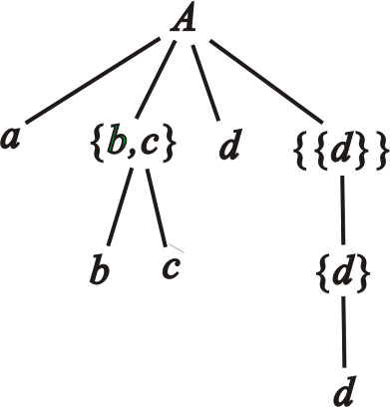
隶属关系的层次结构
例 8
A={ a, {b,c}, d, {{d}} }
{b,c}∈A
b∉A
{{d}}∈A
{d}∉A
d∈A

Slide 25
集合之间的关系
包含（子集） A ⊆ B ⇔ ∀x (x∈A → x∈B)
不包含 A ⊈ B ⇔ ∃x (x∈A ∧ x∉B)
相等 A = B ⇔ A ⊆ B ∧ B ⊆ A
不相等 A ≠ B
真包含 A ⊂ B ⇔ A ⊆ B ∧ A ≠ B
不真包含 A ⊄ B
思考： ≠ 和 ⊄ 的定义
注意 ∈ 和 ⊆ 是不同层次的问题

Slide 26
例9
设E = {x|(x - 1)(x - 2)(x - 3) = 0}, x∈R}
F = {x|(x∈ Z⁺)且(x²＜12)}。
试指出集合E和F中的元素。
解 集合E = {1, 2, 3}，F = {1, 2, 3}。
显然，集合E, F中的元素完全相同，我们称这样的两个集合相等。--- 外延性原理
外延性原理：两个集合是相等的，当且仅当他们包含相同的元素。

Slide 27
例10
设A = {BASIC, PASCAL, ADA}，
B = {ADA, BASIC, PASCAL}，
C = {ADA,PASCAL}
请判断A和B,C的关系。
解 根据集合元素的无序性和外延性原理可得，
A = B；A≠C。
C中的所有元素都在A中，这种关系就是包含关系，可记做C⊆A。

Slide 28
例11
设A={a,b,c,d}，B={a,b,d}，C={c,d},
D={b,c},E = {c,b}。
请判断各集合之间的包含关系。
解：
⊆
A
A
B
B
C
C
D
D
E
E
Notes:
仔细观察包含关系的示意图，可以看到包含关系有两种情况：

Slide 29
例12
设D = {b,c}， E = {c,b}，
根据集合间包含关系的定义知， E⊆D 且D⊆E。
根据外延性原理，又知，集合D = E。

Slide 30
例13
判断下列集合之间是否具有真包含关系。
（1）{a, b}和{a, b, c, d}；
（2）{a, b, c, d}和{a, b, c, d}。
解： 根据真子集的定义，有
（1） {a, b} ⊂{a, b, c, d}；
（2）因为{a, b, c, d}＝{a, b, c, d}，
所以{a, b, c, d}不是{a, b, c, d} 的真子集。

Slide 31
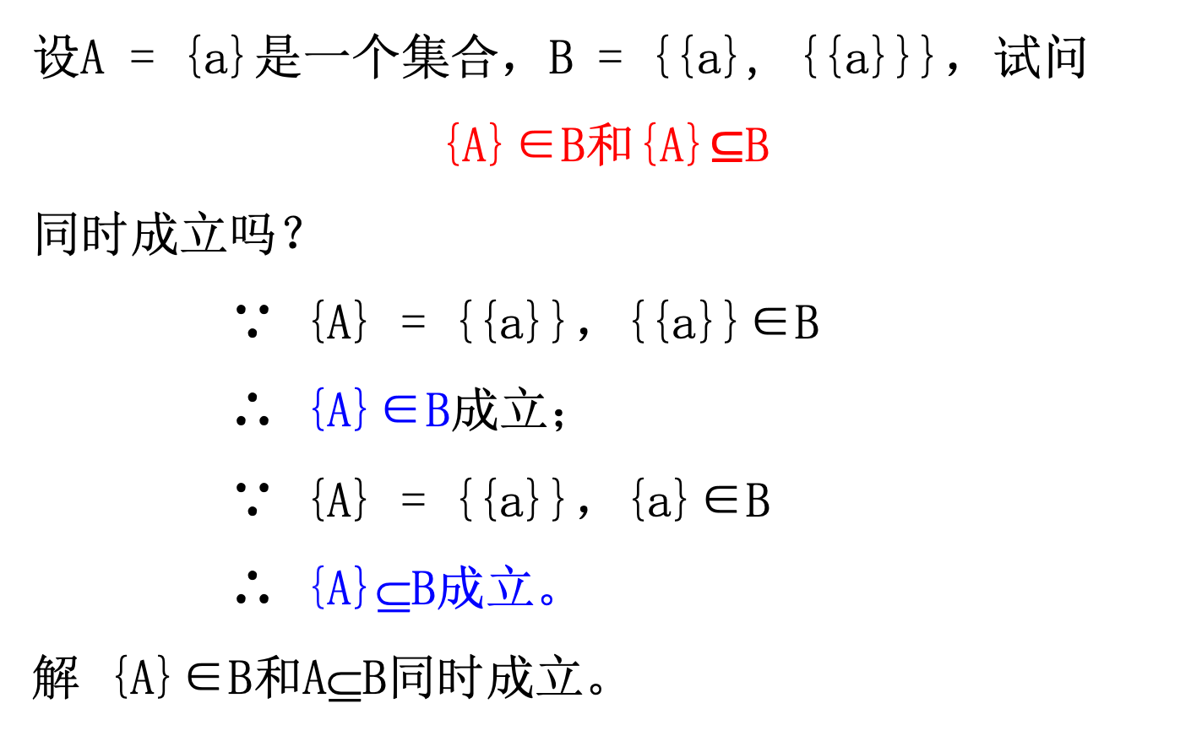
例14
设A = {a}是一个集合，B = {{a}, {{a}}}，试问
{A}∈B和{A}$⊆$B
同时成立吗？
∵ {A} = {{a}}，{{a}}∈B
∴ {A}∈B成立；
∵ {A} = {{a}}，{a}∈B
∴ {A}⊆B成立。
解 {A}∈B和A⊆B同时成立。
分析

Slide 32
空集与全集
空集 ∅ 不含任何元素的集合
实例 {x | x²+1=0∧x∈R} 就是空集
定理 空集是任何集合的子集
∅⊆A ⇔ ∀x (x∈∅→x∈A) ⇔T
推论 空集是惟一的.
证 假设存在∅₁和∅₂，则∅₁⊆∅₂ 且∅₂⊆∅₁，因此∅₁=∅₂
全集 E
相对性：不同的问题有不同的全集
在给定问题中，全集包含任何集合，即∀A (A⊆E )
前件为假，所以蕴涵式为真。

Slide 33
幂集
定义 P(A) = { x | x⊆A } ，由集合A 的所有子集构成的集合。
实例
P(∅) = {∅}，
P({∅}) = {∅,{∅}}
P({1,{2,3}})={∅,{1},{{2,3}},{1,{2,3}}}
计数
如果 |A| = n，则 |P(A)| = 2^{n}

Slide 34
6.2 集合的基本运算
集合运算的定义---初级运算、广义运算
∪ ∩ − ⊕ ∼
文氏图
集合运算的算律
集合包含或恒等式的证明

Slide 35

集合基本运算的定义
如果两个集合的交集是空集，则称：这两个集合是不交的。
并（初级并） A∪B = { x | x∈A ∨ x∈B }
交（初级交） A∩B = { x | x∈A ∧ x∈B }
相对补 A−B = { x | x∈A ∧ x∉B }
对称差 A⊕B = (A−B)∪(B−A)
= (A∪B)−(A∩B)
绝对补 ∼A = E−A = { x | x ∉ A}
也可表示为： $\overline{A}$

Slide 36
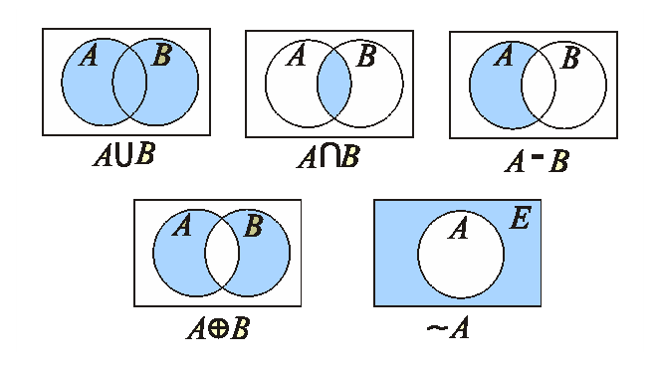
文氏图表示

Slide 37
关于运算的说明
并和交运算可以推广到有穷个集合上，更可推广到可数个集合上即
A₁∪A₂∪…A_{n}= {x | x∈A₁∨x∈A₂∨…∨x∈A_{n}}
=A₁∪A₂∪…A_{n}∪…= {x | x∈A₁∨x∈A₂∨…∨x∈A_{n}∨…}
A₁∩A₂∩…A_{n}= {x | x∈A₁∧x∈A₂∧…∧x∈A_{n}}
=A₁∩A₂∩…A_{n}∩…= {x | x∈A₁∧x∈A₂∧…∧x∈A_{n}∧…}
某些重要结果
∅⊆A−B⊆A
A⊆B ⇔ A−B=∅（后面证明）
A∩B=∅ ⇔ A−B=A

Slide 38
F:一年级大学生的集合 S：二年级大学生的集合 R：计算机系学生的集合 M：数学系学生的集合 T：选修离散数学的学生的集合 L：爱好文学学生的集合 P：爱好体育运动学生的集合
例1
所有计算机系二年级学生都选修离散数学
T⊆(M∪R)∩S
R∩S ⊆T
数学系一年级的学生都没有选修离散数学
(M∩F)∩T=∅
数学系学生或爱好文学或爱好体育运动
M⊆L∪P
只有一、二年级的学生才爱好体育运动
P⊆F∪S
除去数学系和计算机系二年级学生外都不选修离散数学
S−(M∪R)⊆P

Slide 39
例2
分别对条件(1)到(5)，确定 X 集合与下述那些集合相等。
S₁ = { 1, 2, …, 8, 9 }, S₂= { 2, 4, 6, 8 }, S₃= { 1, 3, 5, 7, 9 },
S₄ = { 3, 4, 5 }, S₅= { 3, 5 }
若 X∩S₃=∅, X ⊆ S₁ 则 X
若 X⊆S₄, X∩S₂=∅, 则 X
若 X⊆S₁，X S₃, 则 X
若 X−S₃=∅, 则 X
若 X⊆S₃，X S₁, 则 X
= S₂
= S₅
= S₁, S₂, S₄
= S₃, S₅
与 S₁, ... , S₅ 都不等

Slide 40
广义运算
1. 定义6.2
2．实例
例 ∪{{1}, {1,2}, {1,2,3}}={1,2,3}
∩{{1}, {1,2}, {1,2,3}}={1}
∪{{a}}={a}， ∩{{a}}={a}
∪{a}=a， ∩{a}=a
广义并：A中的元素的元素构成的集合。
广义交：A为非空集合，A中的所有元素的公共元素构成的集合。 ∅不可以广义交。

Slide 41
3．广义运算的性质
（1）∪∅=∅，∩∅无意义
（2）单元集{x}的广义并和广义交都等于x
（3）广义运算减少集合的层次（括弧减少一层）
（4）广义运算的计算：一般情况下可以转变成初级运算
∪{A₁,A₂,…,A_{n}}=A₁∪A₂∪…∪A_{n}
∩{A₁,A₂,…,A_{n}}=A₁∩A₂∩…∩A_{n}
4．引入广义运算的意义
可以表示无数个集合的并、交运算
很有用的公式

Slide 42
运算的优先权规定
1类运算：广义运算、幂集运算、∼运算，运算由右向左进行
2类运算：∪、∩、−、⊕优先顺序由括号确定
1类运算优先于2类运算
例 A={{a},{a,b}}，则
∩∪A∪(∪∪A−∪∩A) = ∩{a,b}∪(∪{a,b}−∪{a})
= (a∩b)∪((a∪b)−a) = (a∩b)∪(b−a) = b

Slide 43
集合运算的算律
大部分可通过 文氏图表示法得到直观理解和验证
 | ∪ | ∩ | ⊕
交换 | A∪B=B∪A | A∩B=B∩A | A⊕B=B⊕A
结合 | (A∪B)∪C= A∪(B∪C) | (A∩B)∩C= A∩(B∩C) | (A⊕B)⊕C= A⊕(B⊕C)
幂等 | A∪A=A | A∩A=A
 | ∪与∩ | ∩与⊕
分配 | A∪(B∩C)=(A∪B)∩(A∪C) A∩(B∪C)=(A∩B)∪(A∩C) | A∩(B⊕C)=(A∩B)⊕(A∩C)
吸收 | A∪(A∩B)=A A∩(A∪B)=A
注意： A∪(B⊕C)没有分配率
吸收律的前提：∪、∩可交换

Slide 44
集合运算的算律（续）
 | − | ∼
D.M 律 德摩根律 | A−(B∪C)=(A−B)∩(A−C) A−(B∩C)=(A−B)∪(A−C) | ∼(B∪C)=∼B∩∼C ∼(B∩C)=∼B∪∼C
双重否定 |  | ∼∼A=A
 | ∅ | E
补元律 | A∩∼A=∅ | A∪∼A=E
零律 | A∩∅=∅ | A∪E=E
同一律 | A∪∅=A | A∩E=A
否定 | ∼∅=E | ∼E=∅

Slide 45
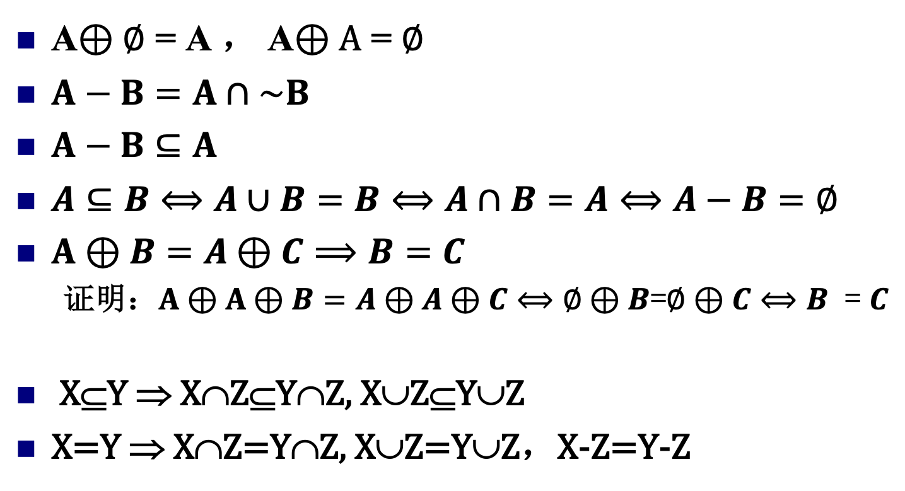
其他有用的公式和性质
A⊕B = (A∪B)−(A∩B)
A$⊕∅$ = A ， A$⊕A$ = $∅$
$A−B=A∩\sim B$
$A−B⊆A$
$A⊆B⟺A∪B=B⟺A∩B=A⟺A−B=∅$
$A⊕B=A⊕C⟹B=C$
证明：$A⊕A⊕B=A⊕A⊕C⟺∅⊕B$=$∅⊕C⟺B$ = $C$
X⊆Y ⇒ X∩Z⊆Y∩Z, X∪Z⊆Y∪Z
X=Y ⇒ X∩Z=Y∩Z, X∪Z=Y∪Z，X-Z=Y-Z

Slide 46
6.3 集合包含或相等的证明方法
证明 X⊆Y
命题演算法
包含传递法
等价条件法
反证法
并交运算法
证明 X=Y
命题演算法
等式代入法
反证法
运算法
以上的 X, Y 代表集合公式

Slide 47
命题演算法证 X⊆Y
任取 x ，
x∈X ⇒ … ⇒x∈Y
例3 证明A⊆B ⇔ P(A)⊆P(B)
任取x
x∈P(A) ⇒ x⊆A ⇒ x⊆B ⇒ x∈P(B)
任取x
x∈A ⇒ {x}⊆A ⇒ {x}∈P(A) ⇒ {x}∈P(B)
⇒ {x}⊆B ⇒ x∈B

Slide 48
包含传递法证 X⊆Y
找到集合T 满足 X⊆T 且 T⊆Y，从而有X⊆Y
例4 A−B ⊆ A∪B
证 A−B ⊆ A
A ⊆ A∪B
所以 A−B ⊆ A∪B

Slide 49
利用包含的等价条件证 X⊆Y
例5 A⊆C∧B⊆C ⇒ A∪B⊆C
证 A⊆C ⇒ A∪C=C
B⊆C ⇒ B∪C=C
(A∪B)∪C=A∪(B∪C)=A∪C=C
(A∪B)∪C=C ⇔ A∪B⊆C
命题得证

Slide 50
反证法证 X⊆Y
欲证X⊆Y, 假设命题不成立，必存在 x 使得
x∈X 且 x∉Y. 然后推出矛盾.
例6 证明 A⊆C ∧ B⊆C ⇒ A∪B⊆C
证 假设 A∪B ⊆ C 不成立，
则 ∃x (x∈A∪B∧x∉C)
因此 x∈A 或 x∈B，且 x∉C
若 x∈A, 则与 A⊆C 矛盾；
若 x∈B, 则与 B⊆C 矛盾.

Slide 51
利用已知包含式并交运算
由已知包含式通过运算产生新的包含式
X⊆Y ⇒ X∩Z⊆Y∩Z, X∪Z⊆Y∪Z
例7 证明 A∩C⊆B∩C ∧ A−C⊆B−C ⇒ A⊆B
证 A∩C⊆B∩C， A−C ⊆ B−C
上式两边求并，得
(A∩C)∪(A−C) ⊆ (B∩C)∪(B−C)
⇒ (A∩C)∪(A∩∼C) ⊆ (B∩C)∪(B∩∼C)
⇒ A∩(C∪∼C) ⊆ B∩(C∪∼C)
⇒ A∩E ⊆ B∩E
⇒ A ⊆ B
A−C = A ∩∼C 是很有用的公式：把相对补运算转换成交运算

Slide 52
本章作业
本次作业
4
8（4）（5）（6）
9（5）
15（2）
18（4）
下次作业（暂时不做）
21
30（3）（4）
35

Slide 53
命题演算法证明X=Y
任取 x ，
x∈X ⇒ … ⇒x∈Y
x∈Y ⇒ … ⇒x∈X
或者
x∈X ⇔ … ⇔ x∈Y
例8 证明 A∪(A∩B)=A （吸收律）
证 任取x,
x∈A∪(A∩B) ⇔ x∈A∨ x∈A∩B
⇔ x∈A ∨ (x∈A ∧ x∈B) ⇔ x∈A

Slide 54
等式替换（代入）证明X=Y
用已知的恒等式，不断进行代入化简，最终得到两边相等
例9 证明A∪(A∩B)=A （吸收律）
证 (假设交换律、分配律、同一律、零律成立)
A∪(A∩B)
=(A∩E)∪(A∩B) 同一律
=A∩(E∪B) 分配律
=A∩(B∪E) 交换律
=A∩E 零律
=A 同一律

Slide 55
反证法证明X=Y
假设 X=Y 不成立，则存在 x 使得 x∈X且x∉Y，或者存在 x 使得 x∈Y且x∉X，然后推出矛盾.
例10 证明以下等价条件
A⊆B ⇔ A∪B=B ⇔ A∩B=A ⇔ A−B=∅ (1) (2) (3) (4)
证明顺序：
(1) ⇒(2), (2) ⇒(3), (3) ⇒(4), (4) ⇒(1)

Slide 56
(1) ⇒(2) （A⊆B ⇒ A∪B=B ）
显然B⊆A∪B，下面证明A∪B⊆B.
任取x，
x∈A∪B ⇔ x∈A∨x∈B ⇒ x∈B∨x∈B ⇔ x∈B
因此有A∪B⊆B. 综合上述（2）得证.
(2) ⇒(3) （ A∪B=B ⇒ A∩B=A ）
A=A∩(A∪B) ⇒ A=A∩B
（将A∪B用B代入)
吸收率

Slide 57
(3) ⇒(4) （ A∩B=A ⇒ A−B=∅ ）
假设A−B≠∅, 即∃x∈A−B，那么x∈A且x∉B. 而
x∉B ⇒ x∉A∩B.
从而与A∩B=A矛盾.
反证法
(4) ⇒(1) （ A−B=∅ ⇒ A⊆B ）
假设A⊆B不成立，那么
∃x (x∈A ∧ x∉B) ⇒ x∈A−B ⇒ A−B≠∅
与条件（4）矛盾.

Slide 58
集合运算法证明X=Y
由已知等式通过运算产生新的等式
例如：X=Y ⇒ X∩Z=Y∩Z, X∪Z=Y∪Z，X-Z=Y-Z
例11 证明A∩C=B∩C ∧ A∪C=B∪C ⇒ A=B
证 由 A∩C=B∩C 和 A∪C=B∪C 得到
(A∪C)-(A∩C)=(B∪C)-(B∩C)
从而有 A⊕C=B⊕C
因此
A⊕C=B⊕C ⇒ (A⊕C)⊕C =(B⊕C)⊕C
⇒ A⊕(C⊕C) =B⊕(C⊕C) ⇒A⊕∅=B⊕∅ ⇒ A=B

Slide 59
6.4 集合中元素的计数
集合的基数与有穷集合
包含排斥原理（容斥原理）
应用实例

Slide 60
集合的基数与有穷集合
集合 A 的基数：集合A中的元素数，记作 cardA
有穷集 A： cardA=|A|=n，n为自然数.
有穷集的实例：
A={ a,b,c}, cardA=|A|=3；
B={ x | x²+1=0, x∈R}, cardB=|B|=0
无穷集的实例：
N, Z, Q, R, C 等

Slide 61
有穷集合的计数
同时给定了若干集合，集合之间互有相交，如何进行集合之间的运算和计数？
文氏图法
包含排斥原理

Slide 62
有穷集的计数：文氏图法
例1： 24名科技人员，每人至少会1门外语.
英语：13； 日语：5； 德语：10； 法语：9
英日：2; 英德：4； 英法：4； 法德：4
会日语的不会法语、德语
求：只会 1 种语言人数，会 3 种语言人数。
根据已知条件把对应的文氏图画出来，每一条性质对应一个集合。
将已知集合的元素数填入表示该集合的区域内。
计算交集部分的元素个数，填入空白区域。
如果交集部分是未知的，则可以设为x，根据已知条件，列出一次方程组。

Slide 63
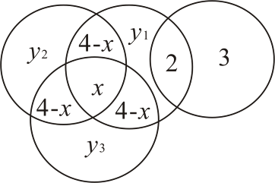
有穷集的计数：文氏图法
例1：24名科技人员，每人至少会1门外语.
英语：13； 日语：5； 德语：10； 法语：9
英日：2; 英德：4； 英法：4； 法德：4
会日语的不会法语、德语
求：只会 1 种语言人数，会 3 种语言人数
B
A
D
令A, B, C, D 分别表示会英，法，德，日语的人的集合。
设同时会3门语言的有x人，只会英，法或德语一种语言的分别为y₁, y₂ 和y₃人。
C

Slide 64
有穷集的计数：文氏图法
例1：24名科技人员，每人至少会1门外语.
英语：13； 日语：5； 德语：10； 法语：9
英日：2; 英德：4； 英法：4； 法德：4
会日语的不会法语、德语
求：只会 1 种语言人数，会 3 种语言人数
x+2(4-x)+y₁+2=13
x+2(4-x)+y₂=10
x+2(4-x)+y₃=9
x+3(4-x)+y₁+y₂+y₃=19
x=1, y₁=4, y₂=3, y₃=2

Slide 65
例2
求1到1000之间（包含1和1000在内）既不能被 5 和6 整除，也不能被 8 整除的数有多少个？
解：S ={ x | x∈Z, 1≤ x ≤1000 },
如下定义 S 的 3 个子集 A, B, C：
A={ x | x∈S, 5 | x }，
B={ x | x∈S, 6 | x }，
C={ x | x∈S, 8 | x }

Slide 66
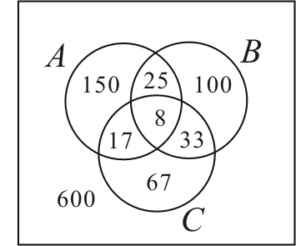
例2（续）
对上述子集计数：
|S|=1000,
|A|= ⎣1000/5⎦ =200, |B|=⎣1000/6⎦=166，
|C|= ⎣1000/8⎦ =125,
|A∩B|= ⎣1000/30⎦ =33, |A∩C| = ⎣1000/40⎦ =25,
|B∩C|= ⎣1000/24⎦ =41,
|A∩B∩C| = ⎣1000/120⎦ =8,
当表达性质的集合个数较多时？

Slide 67
有穷集的计数：包含排斥原理
定理 设 S 为有穷集，P₁, P₂, …, P_{m} 是 m 种性质，
A_{i} 是 S 中具有性质 P_{i} 的元素构成的子集，i=1, 2,
…, m.则 S 中不具有性质 P₁, P₂, …, P_{m} 的元素数为
Notes:
板书一下直观图解

Slide 68
证明
证明要点：任何元素 x，如果不具有任何性质，则对等式右边计数贡献为１
证 设 x不具有性质 P₁, P₂, … , P_{m} ,
x∉A_{i} , i = 1, 2, … , m
x∉A_{i}∩A_{j} , 1≤ i < j ≤ m
…
x∉A₁∩A₂∩…∩A_{m} ,
x 对右边计数贡献为
1 − 0 + 0 − 0 + … + (−1)^{m} · 0 = 1

Slide 69
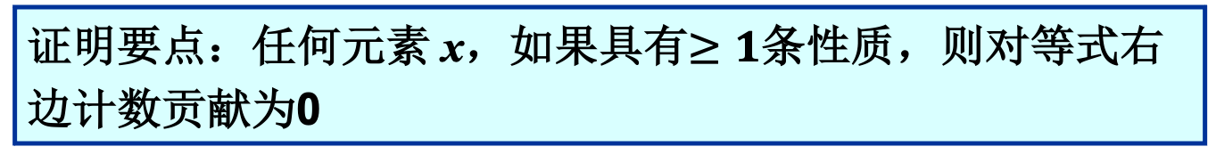
证明（续）
证明要点：任何元素 x，如果具有$≥1$条性质，则对等式右边计数贡献为0
设 x具有 n 条性质，1≤n≤m
x 对 |S| 贡献为 1
x 对 贡献为
x 对 贡献为
….
x 对 | A₁∩A₂∩…∩A_{m}| 贡献为
x 对右边计数贡献为
二项式定理：(x+y)^{n}=$C_{n}^{0}xny0+C_{n}^{1}x^{n−1}y^{1}$ $+C_{n}^{1}x^{n−2}y^{2}+…+C_{n}^{n}x^{0}y^{n}$, 当x=1, y=-1

Slide 70
推论
S中至少具有一条性质的元素数为
证明
将包含排斥定理 代入即可。

Slide 71
回到例2
求1到1000之间（包含1和1000在内）既不能被 5 和6 整除，也不能被 8 整除的数有多少个？
解：S ={ x | x∈Z, 1≤ x ≤1000 },
如下定义 S 的 3 个子集 A, B, C：
A={ x | x∈S, 5 | x }，
B={ x | x∈S, 6 | x }，
C={ x | x∈S, 8 | x }

Slide 72
例2（续）
对上述子集计数：
|S|=1000,
|A|= ⎣1000/5⎦ =200, |B|=⎣1000/6⎦=166，
|C|= ⎣1000/8⎦ =125,
|A∩B|= ⎣1000/30⎦ =33, |A∩C| = ⎣1000/40⎦ =25,
|B∩C|= ⎣1000/24⎦ =41,
|A∩B∩C| = ⎣1000/120⎦ =8,
代入公式
N = |S| - (|A| + |B| + |C|) + (|A∩B|+ |A∩C|+|B∩C|) - |A∩B∩C|
= 1000−(200+166+125)+(33+25+41)−8=600

Slide 73
集合的应用
例3 用H代表硬币正面，T代表硬币反面。试写出当扔出三个硬币时可能出现的结果所组成的集合。
解: 8种可能：{HHH，HHT，HTH，HTT，THH，THT，TTH，TTT}。但这三个硬币没有顺序之分，即HHT和HTH是同一个元素，所以
A = {HHH，HHT，HTT，TTT}。

Slide 74
例4
一个正三角形被均分为三个小三角形，如图所示。现用黑、白二色对其小三角形着色，假设经旋转能使之重合的图像算一种。试写出由不同图像构成的集合。
图1
图2
1 2 3 4 5 6 7 8
图3

Slide 75
例4 解
因为每个小三角形均可着色，三个小三角形共有2×2×2 = 8种着色方案，所以可得8种不同的图像。又因为经旋转能使之重合的图像算一种，如图2，所以共有4种不同的着色方案。因此由不同图像构成的集合为{1,2,5,8}。
1 2 5 8

Slide 76
例5
在20个大学生中，有10人爱好音乐，有8人爱好美术，有6人既爱好音乐又爱好美术。问不爱好音乐又不爱好美术的学生有多少个？
解 设所有的大学生的集合为U，爱好音乐的学生集合为A，爱好美术的学生集合为B，既爱好音乐和又爱好美术的学生组成的集合为 ，则既不爱好音乐又不爱好美术的学生
组成的集合为 。
如右图：
U
A
B

Slide 77
例5解（续）
根据已知有|U| = 20，|A| = 10，|B| = 8，
| | = 6
又因为，| | = |A|+|B| - | |
= 10+8 - 6 = 12
从而，| | = |U| - | | = 20 - 12 = 8
即不爱好音乐又不爱好美术的学生有8个。
根据包含排斥原理：
= |U| - (|A|+|B|)+

Slide 78
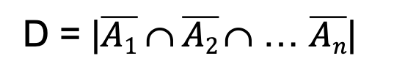
补充例题6：错位排列计数
有n个人在参加晚会时寄存了自己的帽子。可是保管人忘记标记寄存号，当每个人在领取帽子时，他只能随机选择一顶帽子交给寄存人。问：在n!种领取帽子的方式中有多少种方式使得每个人都没有领到自己的帽子？
解： 如果将这些人的帽子分别标号为1,2,…, n.那么这些人领取帽子的一种方式可以用一个排列表示。设S为不同领取帽子的方式的排列集合，P_{i}是帽子i处在排列中第i位的性质（即第i个人领到了自己的帽子），而A_{i}是S中具有性质P_{i}的排列的集合，其中i=1,2,…,n. 那么每个人都没有领到自己的帽子的方式数（错位排列数）D 就是S中不具有以上任何一条性质的排列数。
D = |$\overline{A1} \text{∩} \overline{A2} \text{∩}$ … $\overline{An}$|

Slide 79
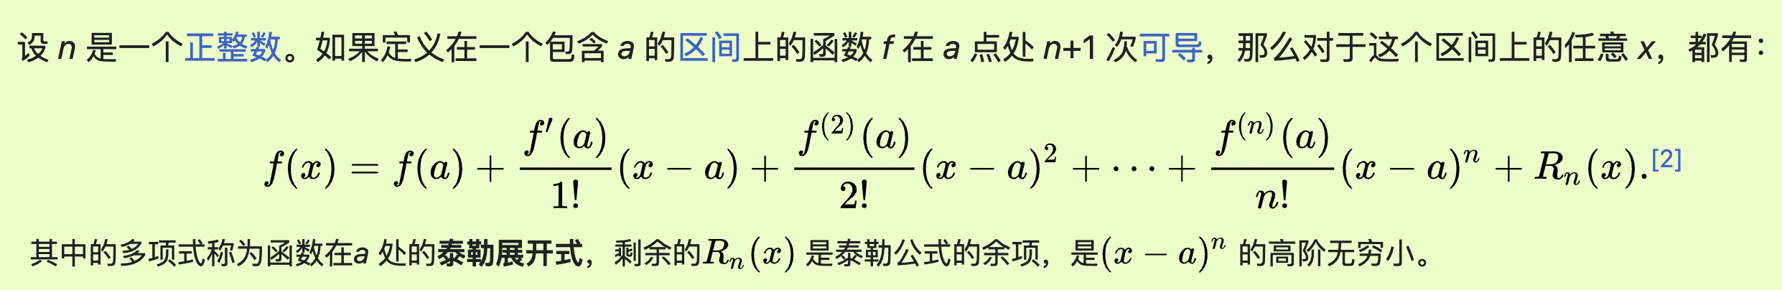

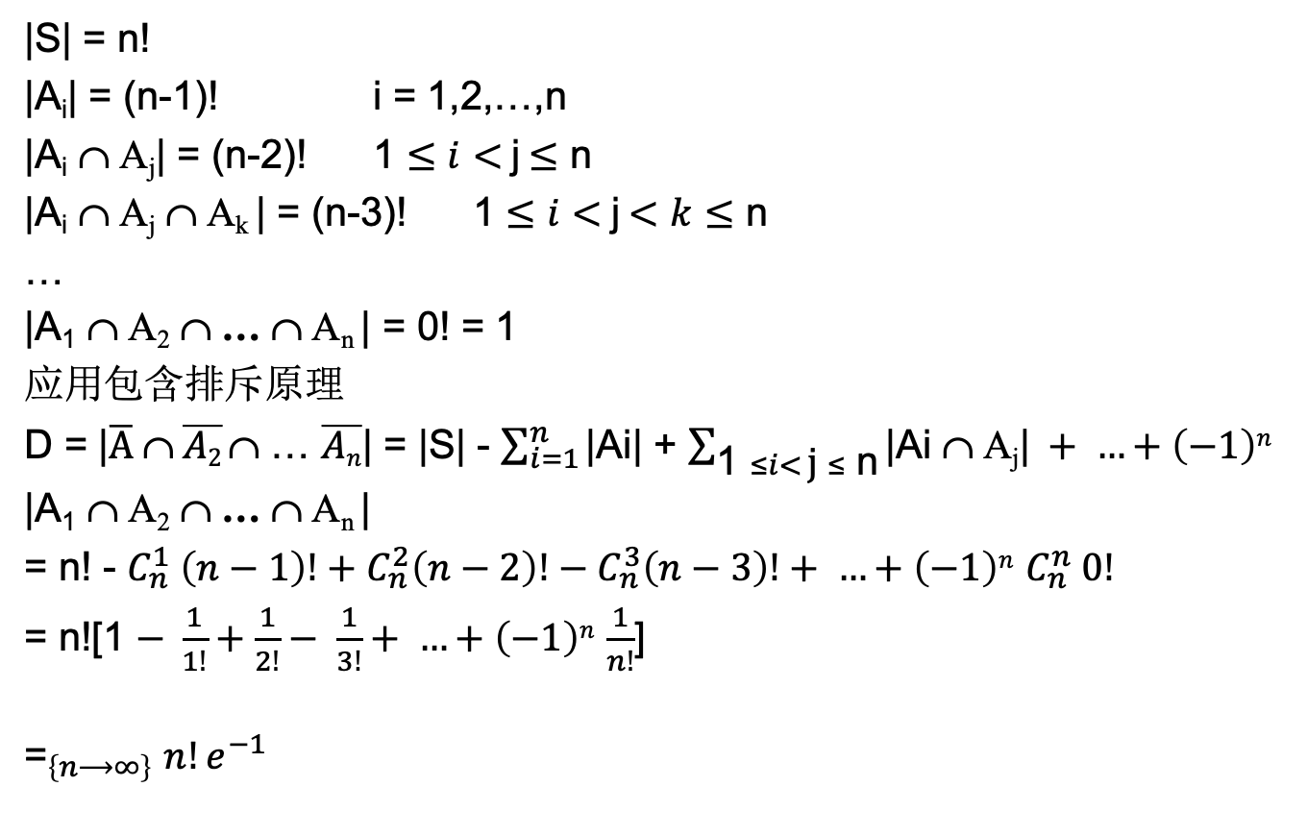
例6：错位排列计数
|S| = n!
|A_{i}| = (n-1)! i = 1,2,…,n
|A_{i} ∩ A_{j}| = (n-2)! 1 $≤i<$j$≤$ n
|A_{i} ∩ A_{j} ∩ A_{k} | = (n-3)! 1 $≤i<$j$<k≤$ n
…
|A₁ ∩ A₂ ∩ … ∩ A_{n} | = 0! = 1
应用包含排斥原理
D = |$\overline{A} \text{∩} \overline{A2} \text{∩}$ … $\overline{An}$| = |S| - $\sum_{i=1}^{n}{\text{|}\text{Ai}\text{|}}$ + $\sum_{\text{1} ≤i< \text{j} ≤ \text{n}}{\text{|}\text{Ai} \text{∩ }\text{A}\text{j}\text{|}} + …+\left(−1\right)n$ |A₁ ∩ A₂ ∩ … ∩ A_{n} |
= n! - $C_{n}^{1} \left(n−1\right)!+C_{n}^{2}\left(n−2\right)!−C_{n}^{3}\left(n−3\right)!+ …+\left(−1\right)n$ $C_{n}^{n} 0!$
= n![1 $− \frac{1}{1!}+\frac{1}{2!}− \frac{1}{3!}+ …+\left(−1\right)n$ $\frac{1}{n!}$]
$${\text{=}}_{\left\{n⟶∞\right\}}n!{e^{−1}}$$
$$e^{x} 在0处求导的泰勒展开(x=−1)$$

Slide 80

第六章 习题课

Slide 82


Slide 85
解

Slide 88
解

Slide 90
证

Slide 91

A$⊕∅$ = A

Slide 94
解

Slide 96
本章总结
1、与集合相关的概念和特殊集合：集合的定义、集合的表示、属于和不属于、子集、真子集、包含和真包含、幂集、空集、全集、基数、有限集、无限集等；
2、与集合运算相关的概念和定理：集合的交、并、差、补和对称差等五种运算的定义及相关定理。

Slide 97
本章作业
4
8（4）（5）（6）
9（5）
15（2）
18（4）
21
30（3）（4）
35

